Slide 1
Naturkunskap 1b
Hälsa: Vad vi äter

Slide 2

Du blir det du stoppar i dig
Mat innehåller näring
Med näring får vi energi så att vi kan röra oss, hålla värmen, växa, och reparera skador
Vår kost behöver innehålla:
Kolhydrater
Fetter
Proteiner
Mineraler och vitaminer

Slide 3
Kolhydrater
Två typer: stärkelse och socker
Socker är från enkla molekyler som glukos (druvsocker), fruktos (fruktsocker), och sackaros (glukos + fruktos)
Bryts ner snabbt, ges energi snabbt men kort period
Stärkelse är stora molekyler gjorda av många glukos molekyler tillsammans
Bryts ner långsamt, ges energi långsamt men långt period

Slide 4
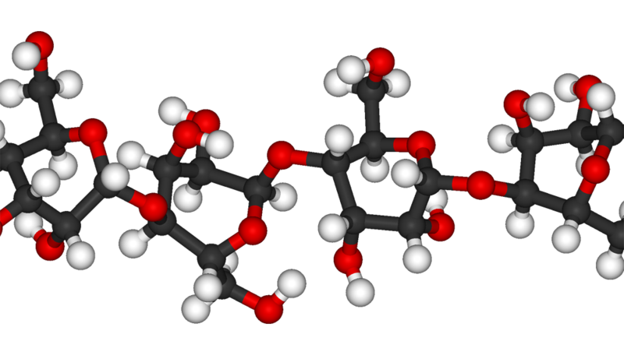
Glukos
Stärkelse

Slide 5
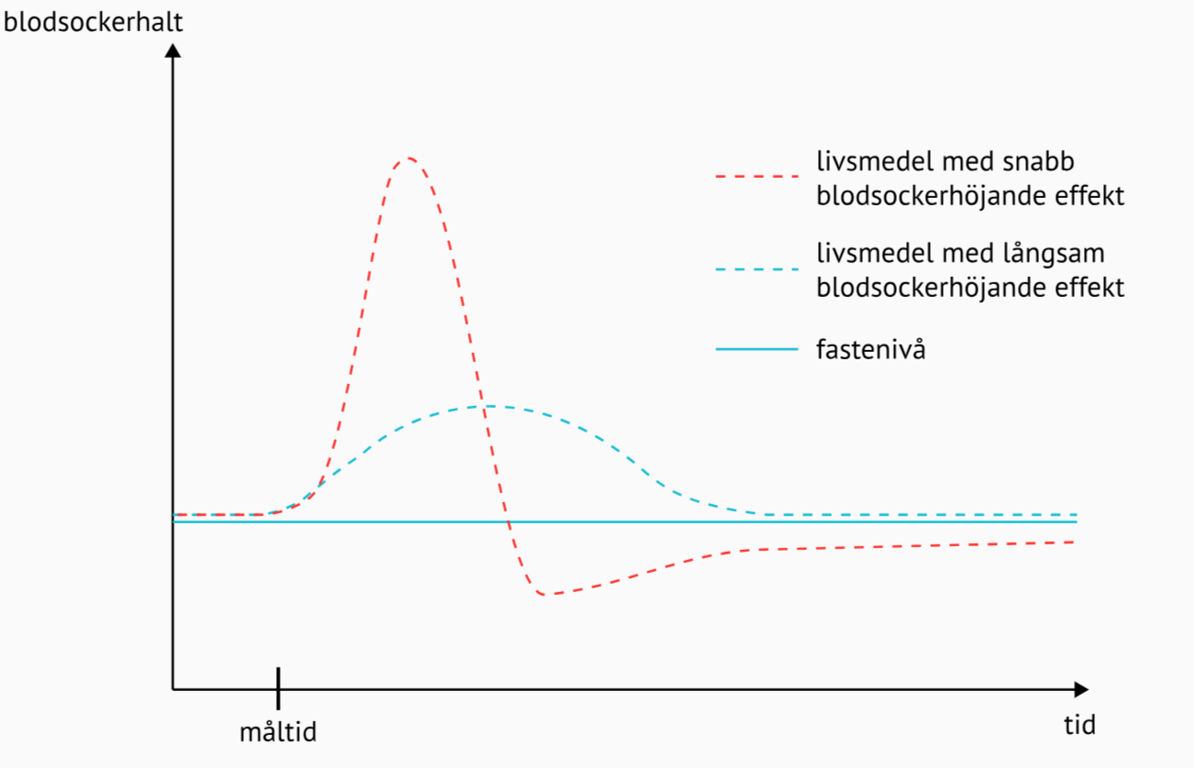

Slide 6
Vad man ska äta
Bra att äta | Undvika att äta för mycket
Fullkornsprodukter – gjorda av fullkornsmjöl | Raffinerat socker
Pasta | Läsk
Flingor | Smaksättningar
Kostfiber* | Godis
Grönsaker | Kakor
Frukter
Ärtor
Bönor
Gryner
*kostfiber kan inte brytas ner men hjälper tarmarna att fungera normalt. Bindas vätska och låter maten rör sig lättare. Görs så att du känner dig mätt

Slide 7
Fetter
Ger en stor mängd energi, bryts ner långsamt
Används i kroppen för att bygga upp alla cellmembraner
Används i kroppen för att skydda inre organen
Många smakämnen och vitaminer är fettlösliga
Består av molekyler som heter fettsyror
Kan vara mättat eller omättat

Slide 8
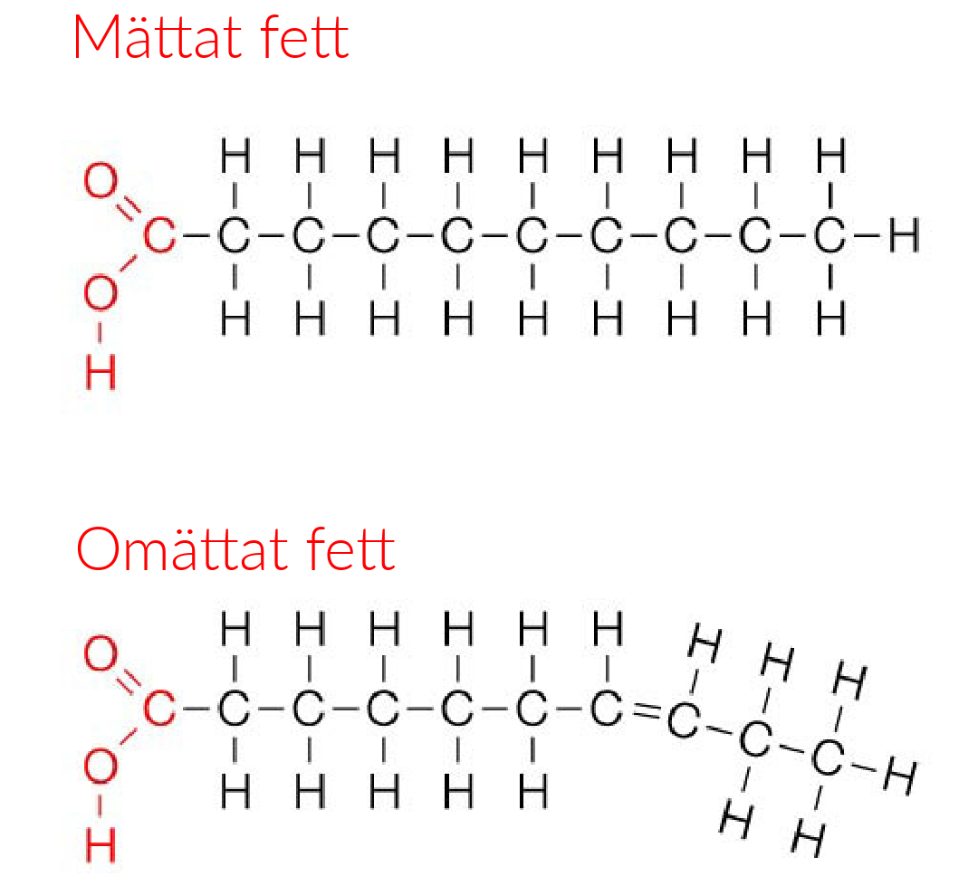
Notes:
Mättat fett kan stacka på varandra och då blir de fast i rumstemperatur
Omättat fett böjs beroende på vart dubbelbindning finns. Det gör det svårare att stacka ihop. Därför är omättat vätska i rumstemperatur

Slide 9
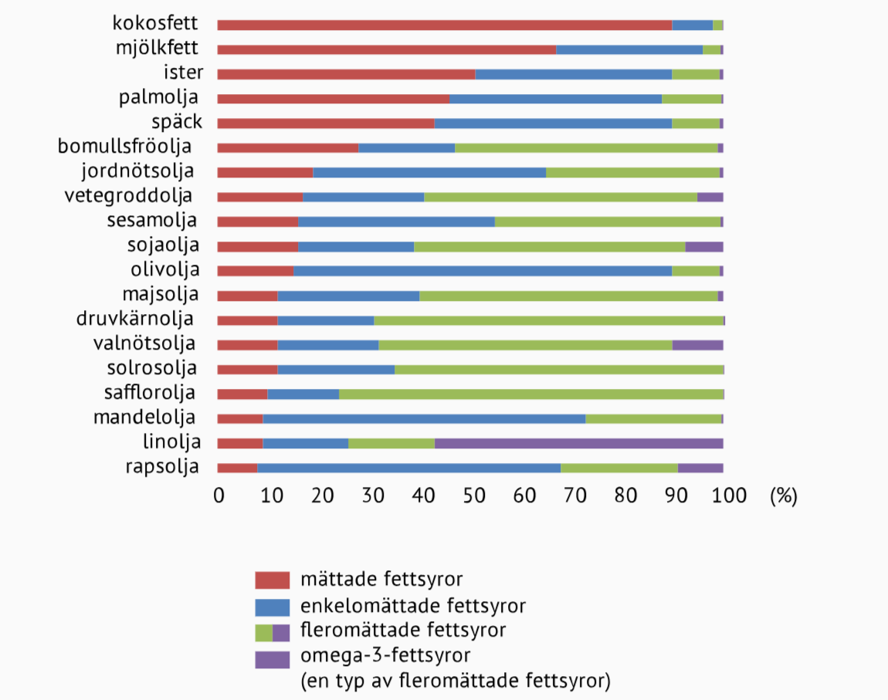

Slide 10
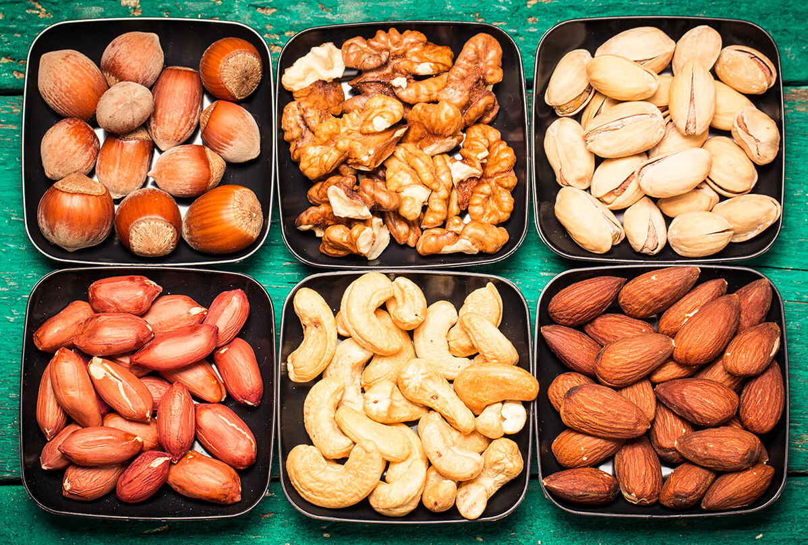

Slide 11
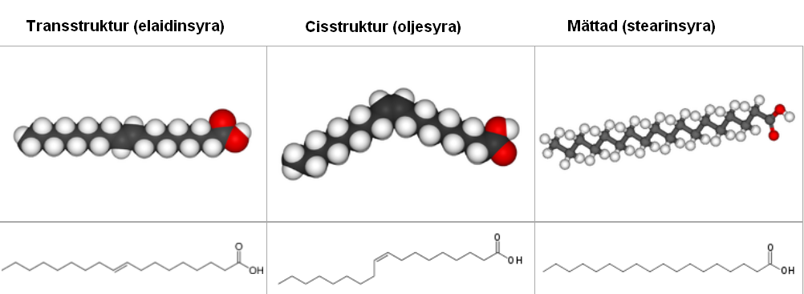
Transfettsyror
Finns ofta i högre halter i industritillverkade livsmedel om fettet har härdats (gjort mer hållbar)
Finns i kött och mejeriprodukter

Slide 12
Proteiner
Ger en liten del av energi
Använts för muskler, reparera skador i kroppen, signalsubstanser, hormoner, enzymer, och antikroppar
Byggd av aminosyror
Det finns 20 aminosyror av vilken 8 är essentiella (måste ha i vår kost)
De andra kan kroppen tillverka själv
Kött innehåller de essentiella aminosyror men också ärtväxter och nötter
I genomsnitt äter vi för mycket protein för att vara nyttigt för kroppen

Slide 13
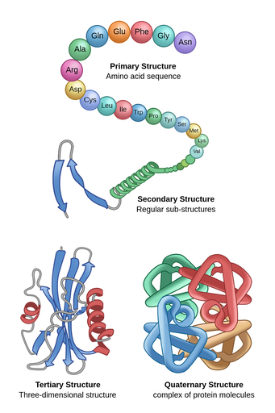
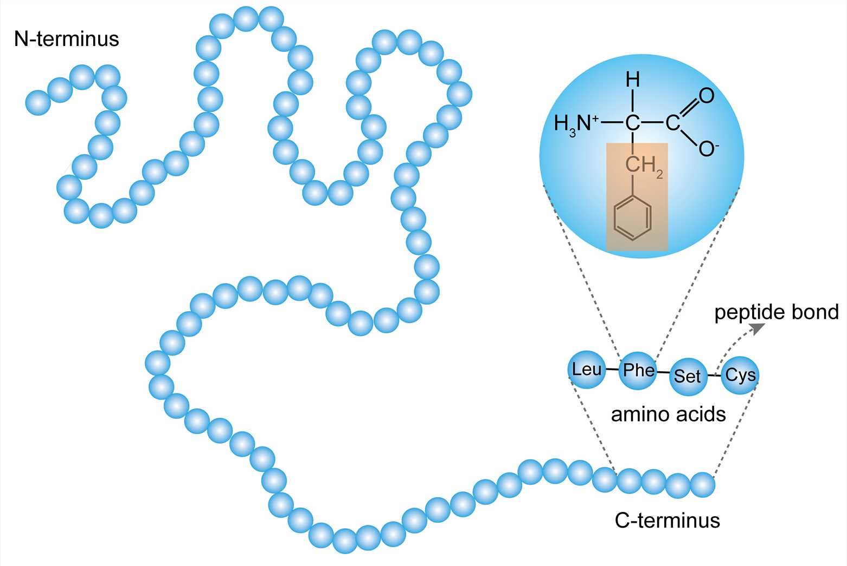

Slide 14
Vitaminer och Mineralämnen
Behövs i väldigt små mängder
Vitaminer hjälper kroppen ta upp olika näringsämnen, koagulera blodet, och med synen
De flesta är vattenlösliga (extra kommer ut med urin)
Vitamin A, D, E, och K är fettlösliga
Stannar i fett i kroppen
Kan överdosera och då blir de farliga
Mineralämnen hjälper med alla sorts kroppsfunktioner – neuralsignaler, skelett, blodsyre, tänder, ämnesomsättning m. fl.

Slide 15
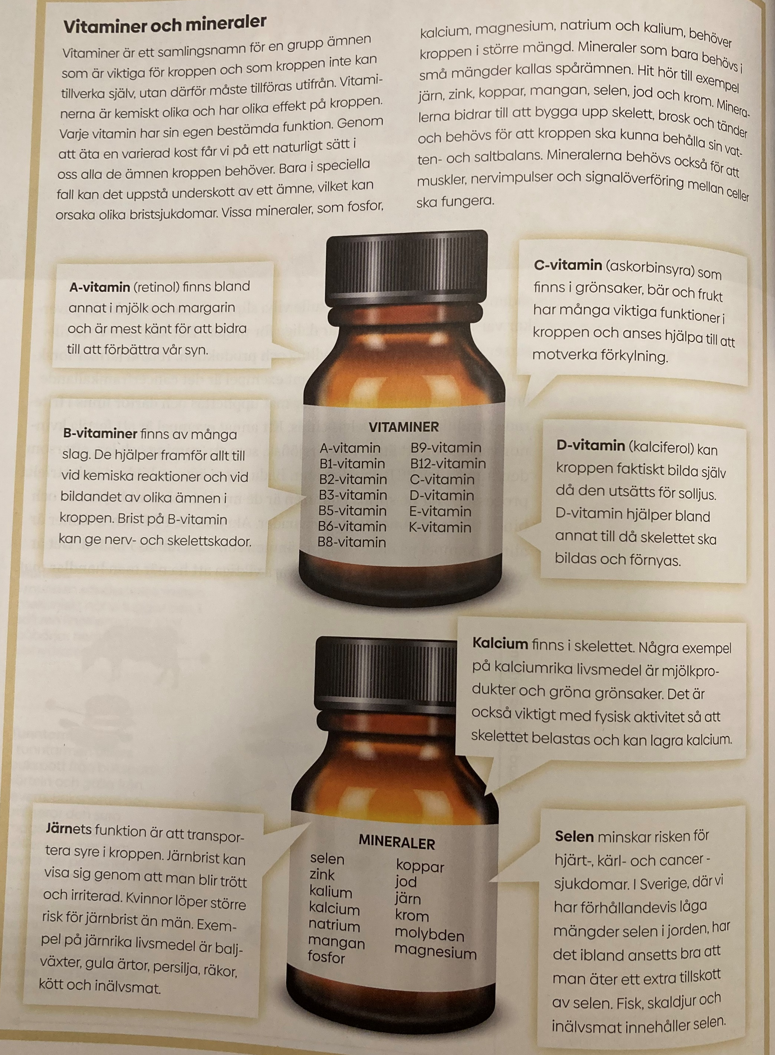

Slide 16
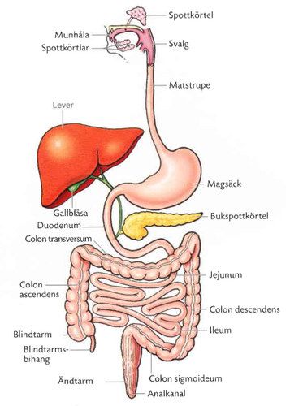
Matspjälkning
Notes:
Göra ett tabell:
Organ // Funktion
Munhåla – där matspjälkning börjar både mekanisk (tänder) och kemisk (spott)
Spottkörtlar – kemisk matspjälkning. Innehåller enzymer som bryta ner kolhydrater
Svalg – separerar matstrupe ifrån luftstrupe
Matstrupe – muskler som rör maten till magsäck
Magsäck – maten blandas med magsaft (vatten, saltsyra, och enzymer). Saltsyra tar död på de flesta bakterier. Enzymer börjar bryta ner proteiner
Tunntarmen – delat upp i tre delar. Första delen används bukspott från bukspottkörteln för att neutralisera saltsyran från magsäcken och enzymer som bryter ner proteiner, kolhydrater, och fetter. Gallan kommer från gallblåsan som hjälper lösa upp fettet i mindre fettdroppar. I andra och tredje delar sugs upp näringen till blodet som transporteras vidare ut till kroppens alla celler. Tunntarmens slemhinna är täckt av tarmludd som ökar ytan för att mer effektiv suga upp näringen
Tjocktarmen – upptaget av vatten och salter. De slutliga resterna, såsom fiber, döda celler och bakterier, släpps ut genom ändtarmen i form av avföring. Finns också stor mängden av (bra) bakterier som tillverka K-vitamin

Slide 17
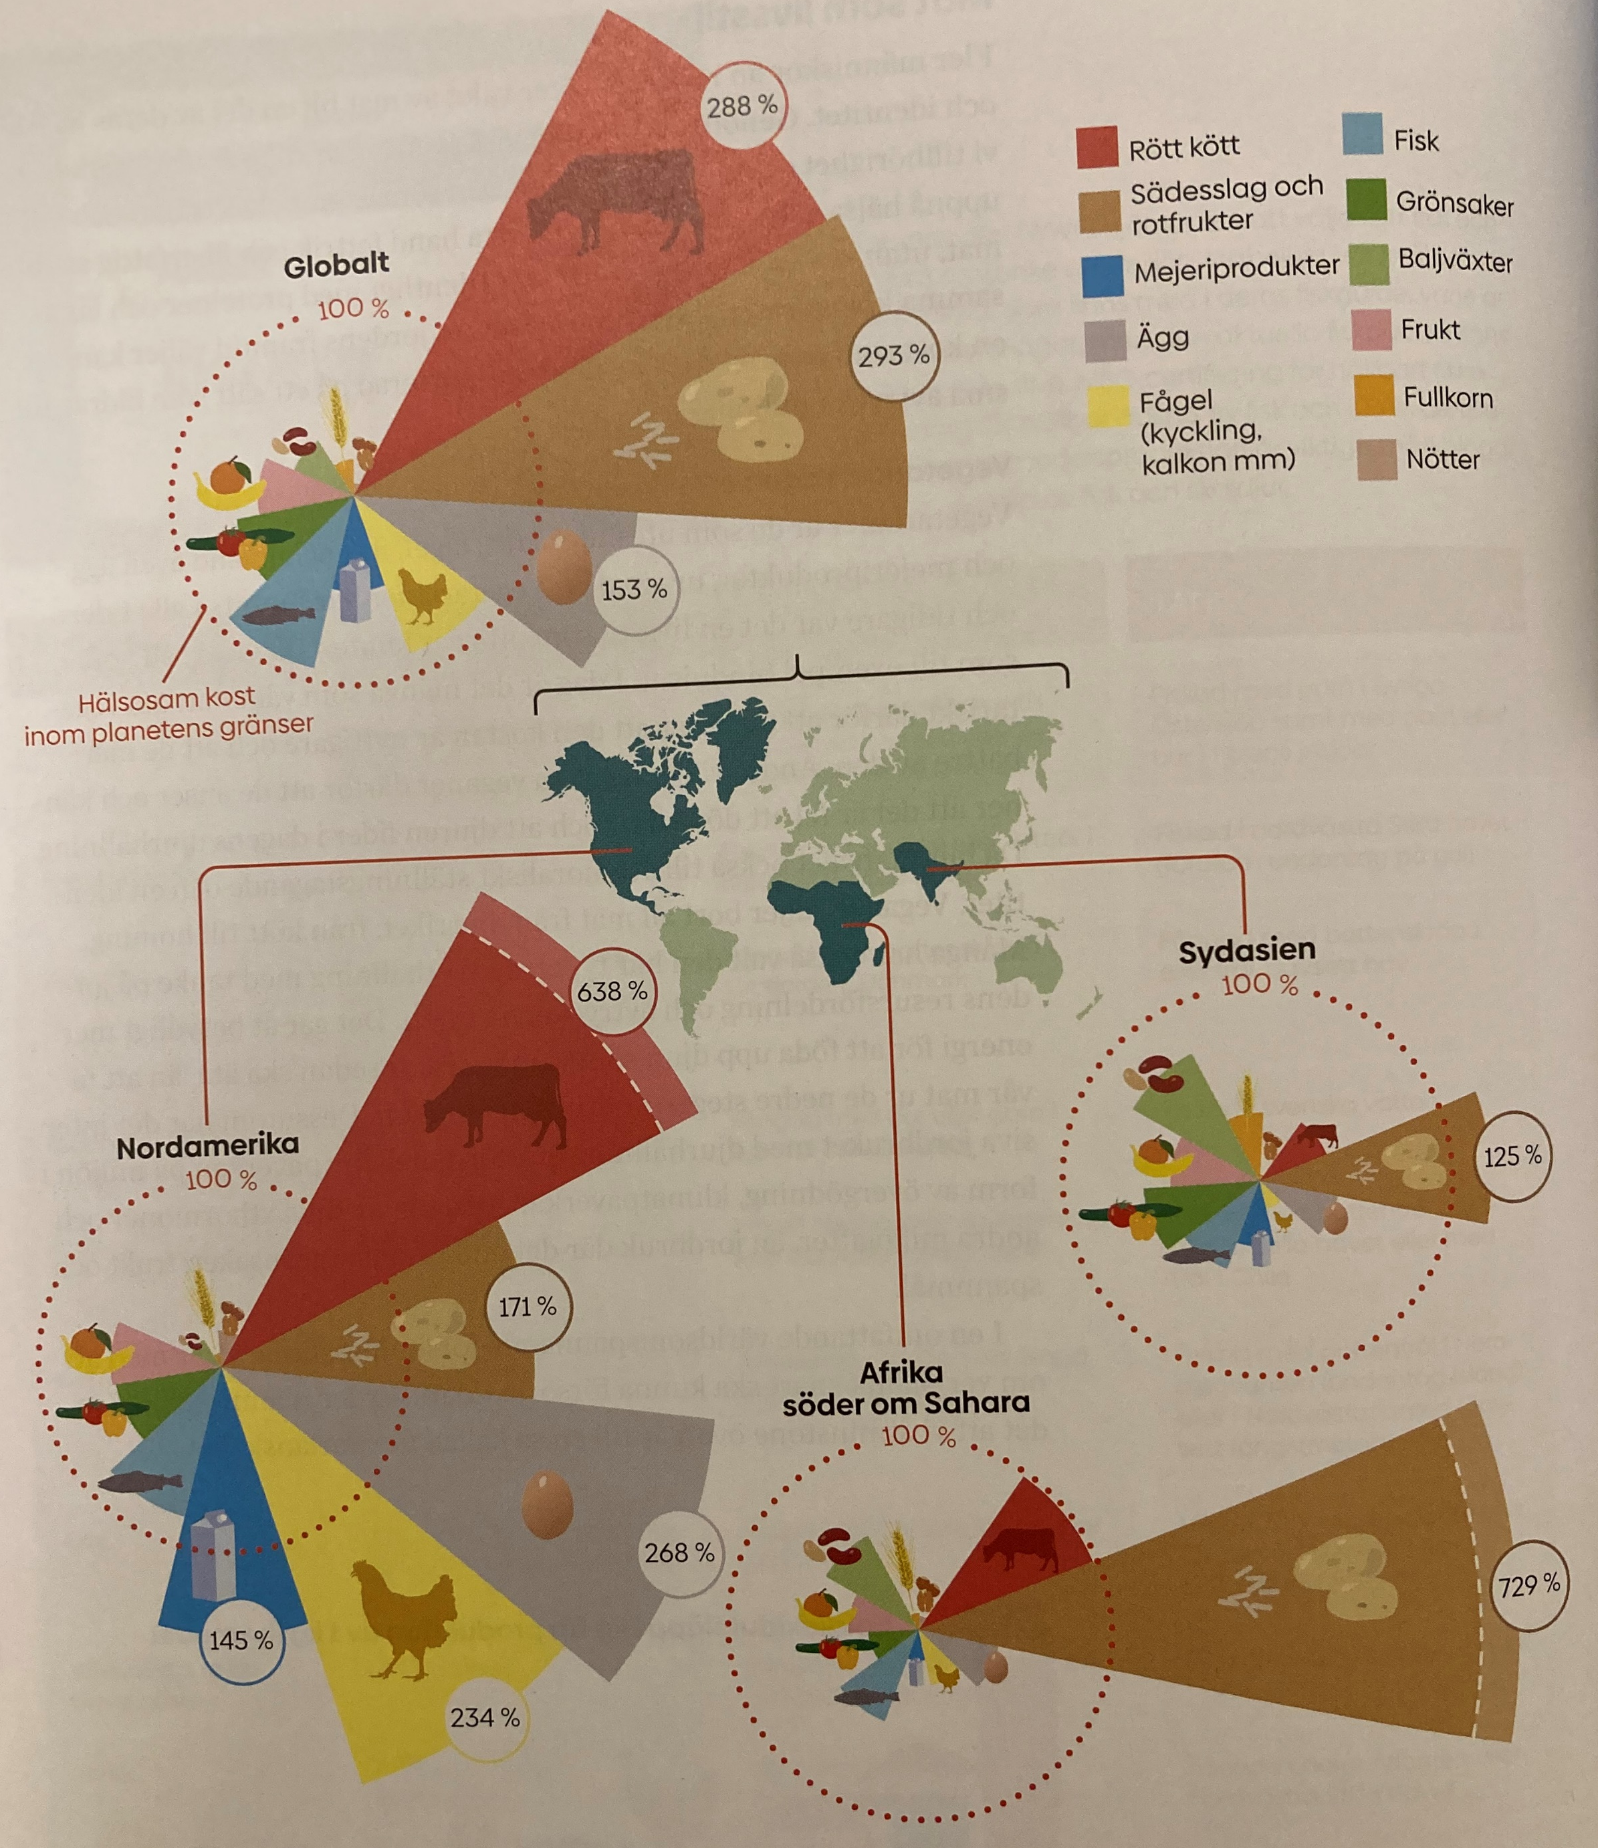

Slide 18
